Slide 1
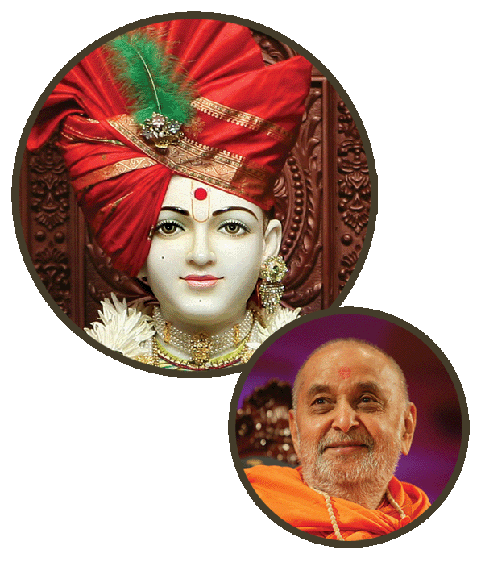
Sunday School Parents Day Bhajan
Sunday 13 July 2014
Brahmãnand relãve re…

Slide 2
Brahmãnand relãve re, relãve re, relãve re,
Sukh Sãgar Chalkãve re, Chalkãve re, Chalkãve re
Haiyã re Ulsãve re, Ulsãve re, Ulsãve re
Evã Mãrã Swãmi, Vãhalã Pramukh Swãmi
Ho Evã Mãrã Swãmi, Vãhalã Pramukh Swãmi
(music)

Slide 3
Jene rome rome re rãkhyã re, Shreeji Maharaj
Evã Mãrã Swãmi, Evã Mãrã Swãmi.
Evã Mãrã Swãmi, Evã Mãrã Swãmi.
Jene Pagle Pagle re Pujyã re, Shãstri Yogiji Maharaj
Evã Mãrã Swãmi, Evã Mãrã Swãmi.
Evã Mãrã Swãmi, Evã Mãrã Swãmi.
(music)

Slide 4
Akshardhãmãthi ãvyã Swãmi, Akshar padvi devã,
Ha! Amne Akshar padvi devã.
Manav thaiyne Vichare Akshar, Bhãgya amãrã kevã
Bhãgya amãrã kevã.
Jene sange sange re pãmyã re, sau sukh sãth
Evã Mãrã Swãmi, Evã Mãrã Swãmi.
Evã Mãrã Swãmi, Evã Mãrã Swãmi.
(music)

Slide 5
Tvam-Eva Mãtã Cha PitãTvam-Eva |
Tvam-Eva Bandhush-Cha SakhãTvam-Eva |
Tvam-Eva VidyãDravinnamTvam-Eva |
Tvam-Eva Sarvam Mama Deva Deva ||
(music)

Slide 6
Pãpã pagli bhartã janane pujã pãr chadãve Pramukhji
Pyãrã mãt-pitã thai ne, pyãrã mãt-pitã thai ne,
Hãryã janne himat ãpe, preme ãsu luche Pramukhji
Bandhu mitra Sakhã thaine, Bandhu mitra Sakhã thaine,
Bandhu mitra Sakhã thaine, Bandhu mitra Sakhã thaine.
(music - fast)

Slide 7
Bhul bhulya sinh-santãno ne ãtama trãl sikhãve
Diladãmã divdã pragtãvi Shrijine darshãve Pramukhji garva guruji thaine
Jene hete hete re bhinjya re, bhakta samãj
Evã mãrã swami, Evã mãrã Swãmi
(music)

Slide 8
Swaminã nehnã re varse chhe mehulã re, varse chhe mehulã re
Thanak thai thai nãchtã re
Thanak thai thai nãchtã re
Bhakto thai ne morlã re,Bhakto thai ne morlã re
Bhakto thai ne morlã re, Bhakto thai ne morlã re
Swami nã nehnã re.
(music - fast)

Slide 9
Aksharbrahma avatarã, Evã Mãra Swãmi, Evã Mãra Swãmi.
Shreeji ne dharanãrã,
Evã Mãra Swãmi, Evã Mãra Swãmi.
Muktinã karnãrã,
Evã Mãra Swãmi, Evã Mãra Swãmi.
Sant bhaktonã pyãrã
Evã Mãra Swãmi, Evã Mãra Swãmi.
Evã Mãra Swãmi, Evã Mãra Swãmi.
Evã Mãra Swãmi, Evã Mãra Swãmi.
Evã Mãra Swãmi, Evã Mãra Swãmi.
Evã Mãra Swãmi, Evã Mãra Swãmi.

